Slide 1
يَوْم عِيد الفِطْر
Jour de l’Aïd

Slide 2
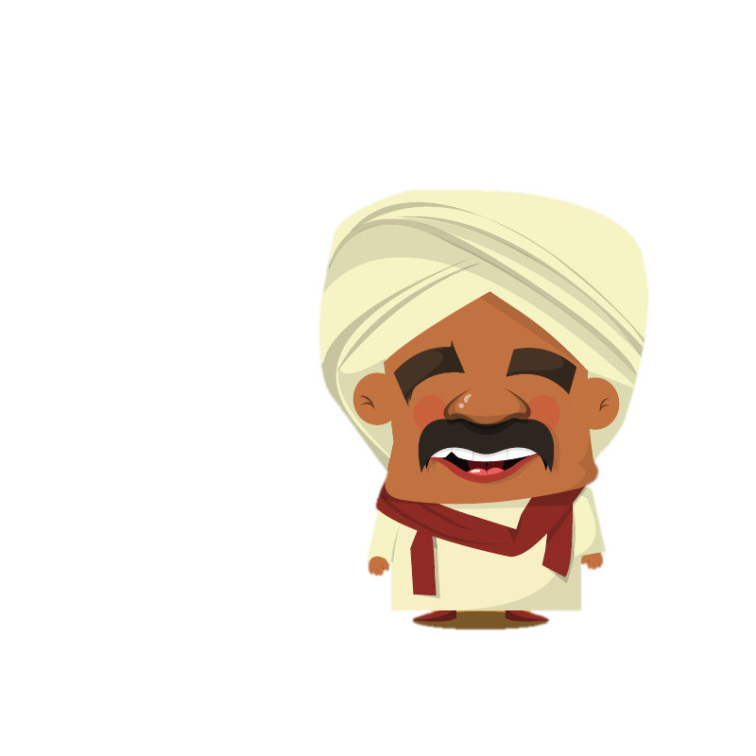
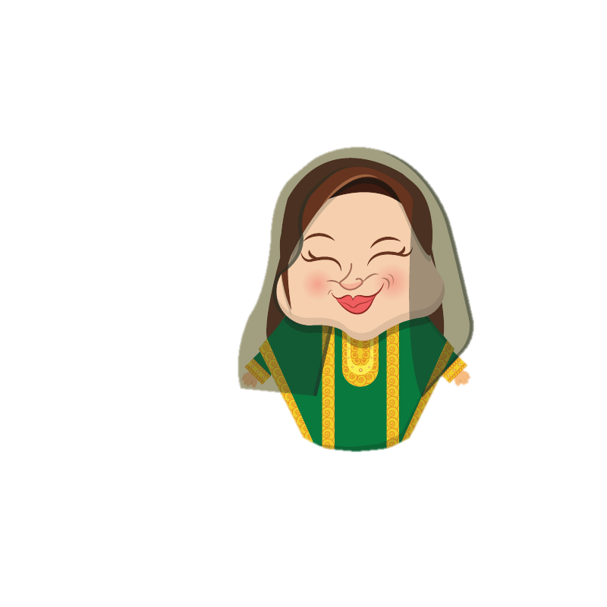
أَنا لا أَعْرِفُ الخَطَّ العَرَبِيَّ لِلْأَسَف
تَدْخُلُ المَرْأَةُ الوادِي
أَعْرِفُ رَجُلًا يَسْكُنُ فِي مَكانٍ جَمِيلٍ
أَهْلًا يا عَلِيّ أَذْهَبُ إِلَى المَدِينةِ وأَنْتَ إِلى أَيْنَ تَذْهَبُ
سَلام يا كَرِيمة أَذْهَبُ إِلَى البَحْرِ
لِماذا تَذْهَبِين إِلى هُناكَ
أَرْجِعُ غَدًا كذلك إِذًا إِلَى اللِقَاء
أَرْجِعُ غَدًا
وأَنْتِ مَتَى تَرْجِعِينَ
يَدْخُلُ الرَجُلُ الوادِي
أَدْرُسُ الخَطَّ العَرَبِيَّ وَلِي صَدِيقةٌ هُناكَ
مَعَ السَلامة
مَتَى تَرْجِعُ مِنَ البَحْرِ
وَأَنْتَ لِماذا تَذْهَبُ إِلى هُناكَ

Slide 3
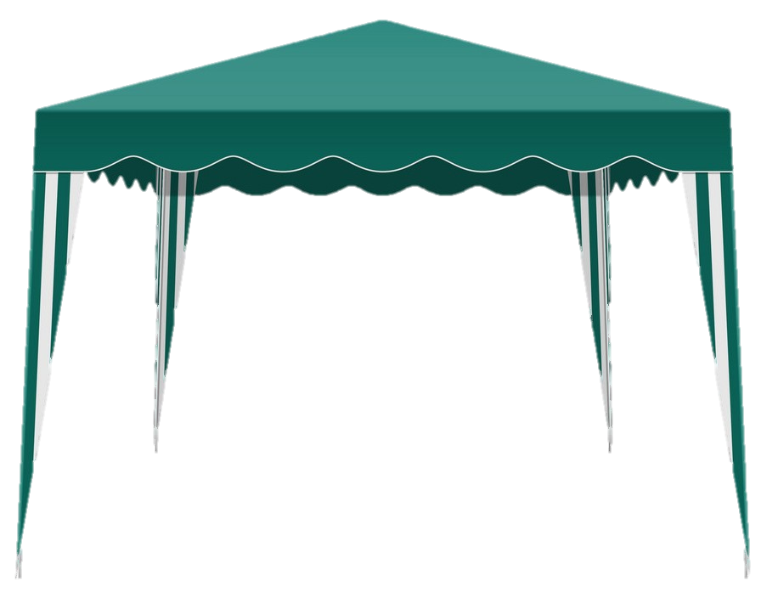
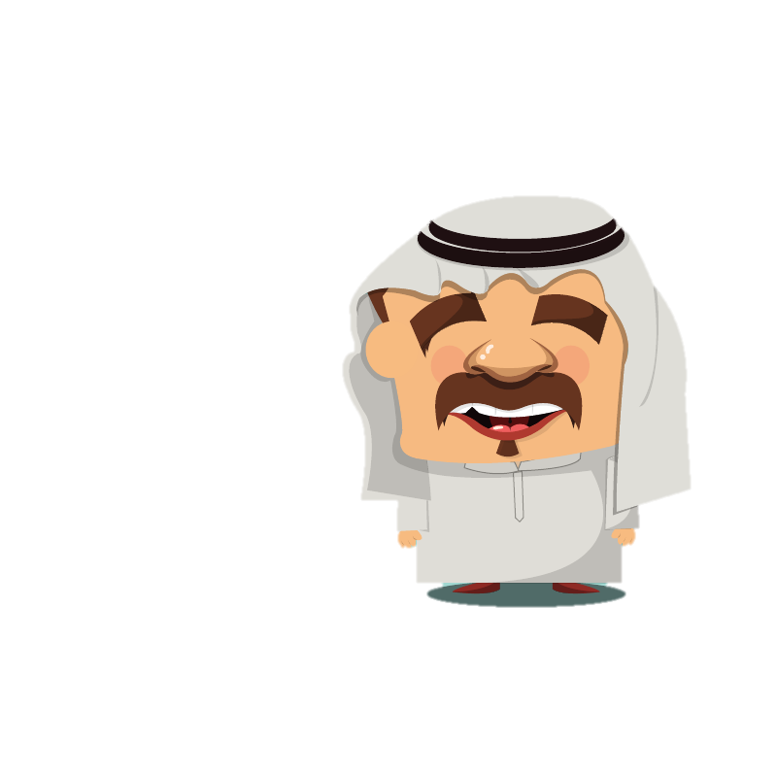
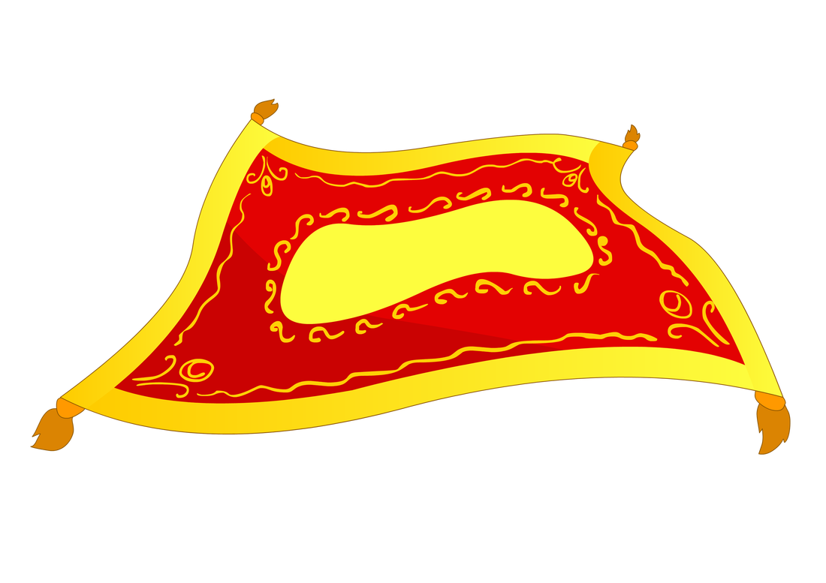
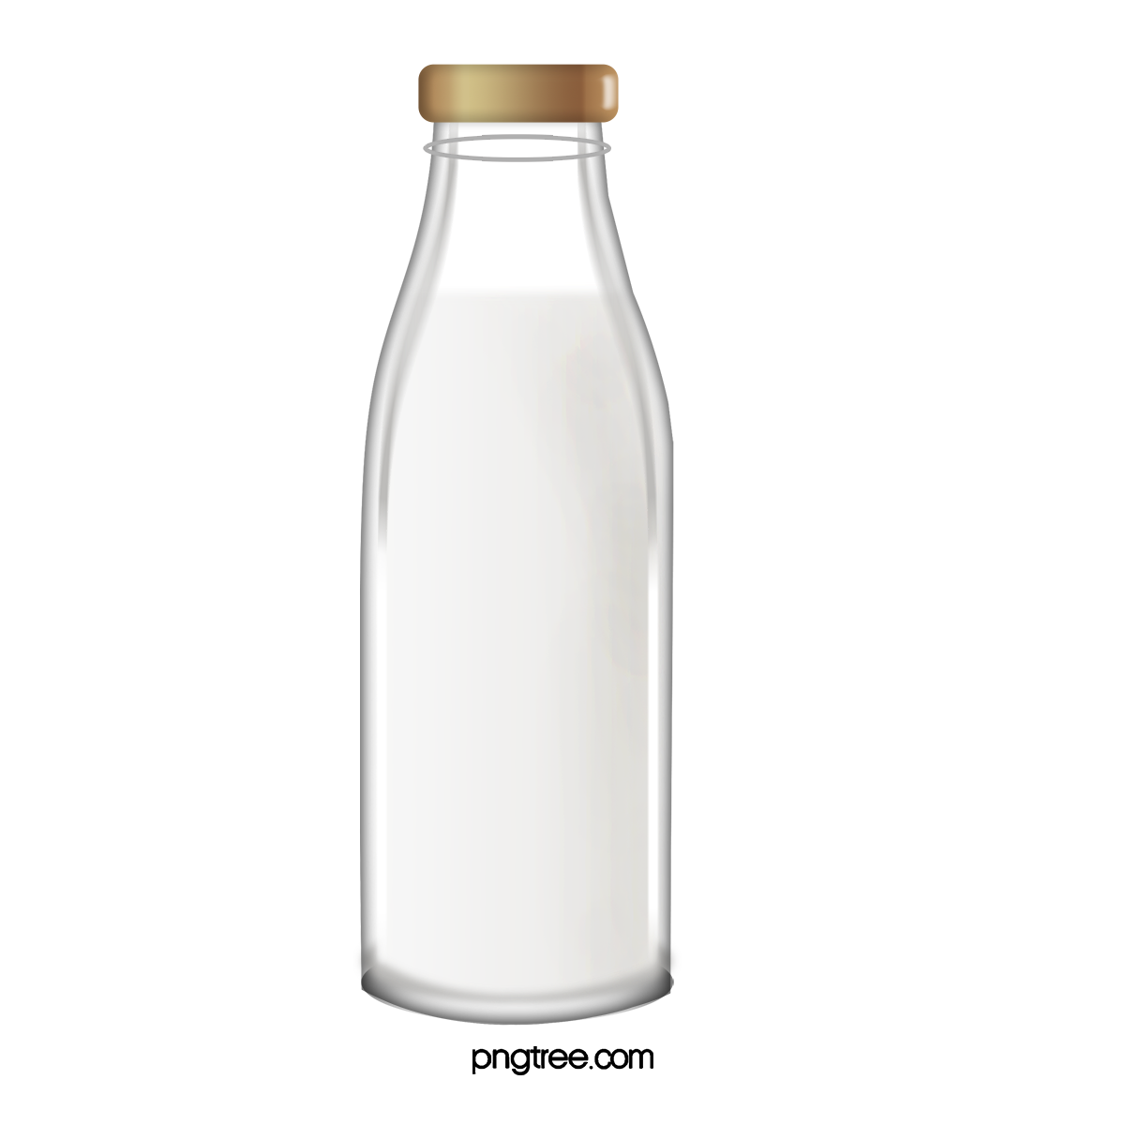
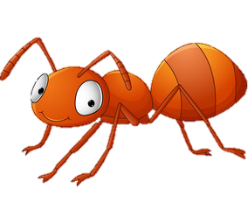
يَدْخُلُ عَلِي الخَيْمة
يَتَكَلَّمُ عَلِيّ مَعَ حَسَن
يَشْرَبُ عَلِيّ وَحَسَن الماءَ واللَبَنَ
يَأْكُلُ عَلِيّ وَحَسَن العِنَبَ وَالرُمّانَ والخُبْزَ والعَسَلَ
تَاْكُلُ النَمْلَةُ الرُّمّانَ وتَشْرَبُ اللَبَنَ
أَهْلًا يا عَلِيّ
أَهْلًا يا حَسَن

Slide 4
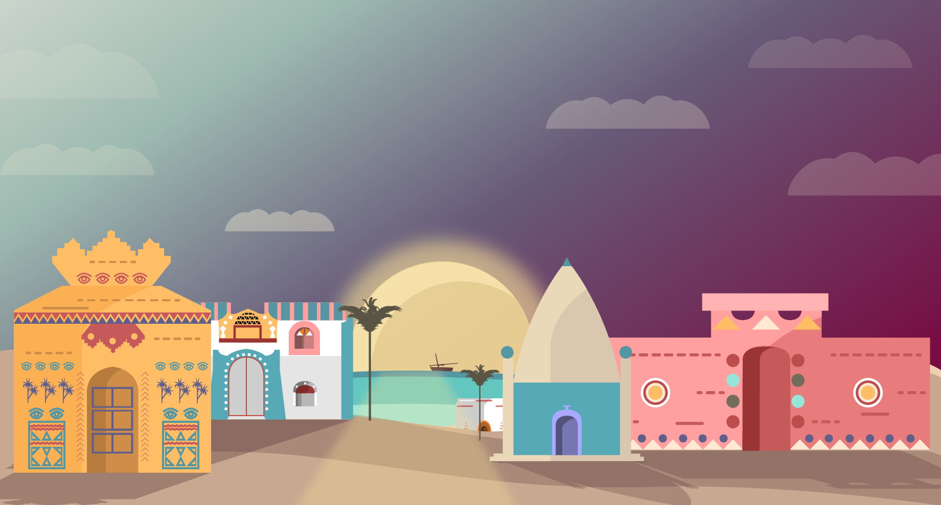
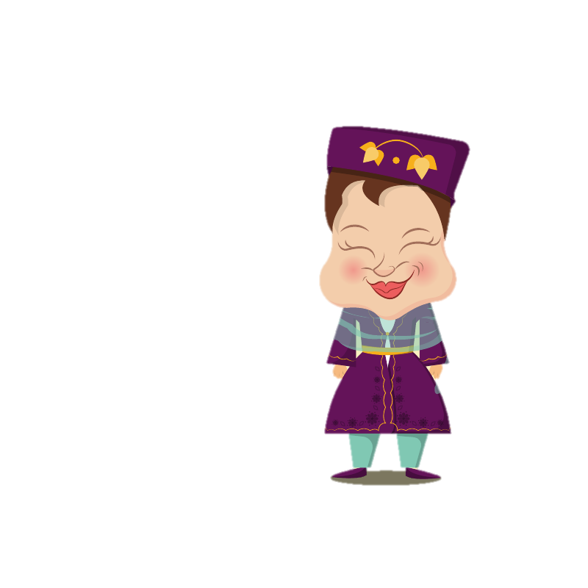
دارُ فاطِمة فِي الصَحْراءِ أَمامَ البَحْر
تَذْهَبُ كَرِيمة إِلى المَدِينة مَعَ صَدِيقَتِها فاطمة

Slide 5
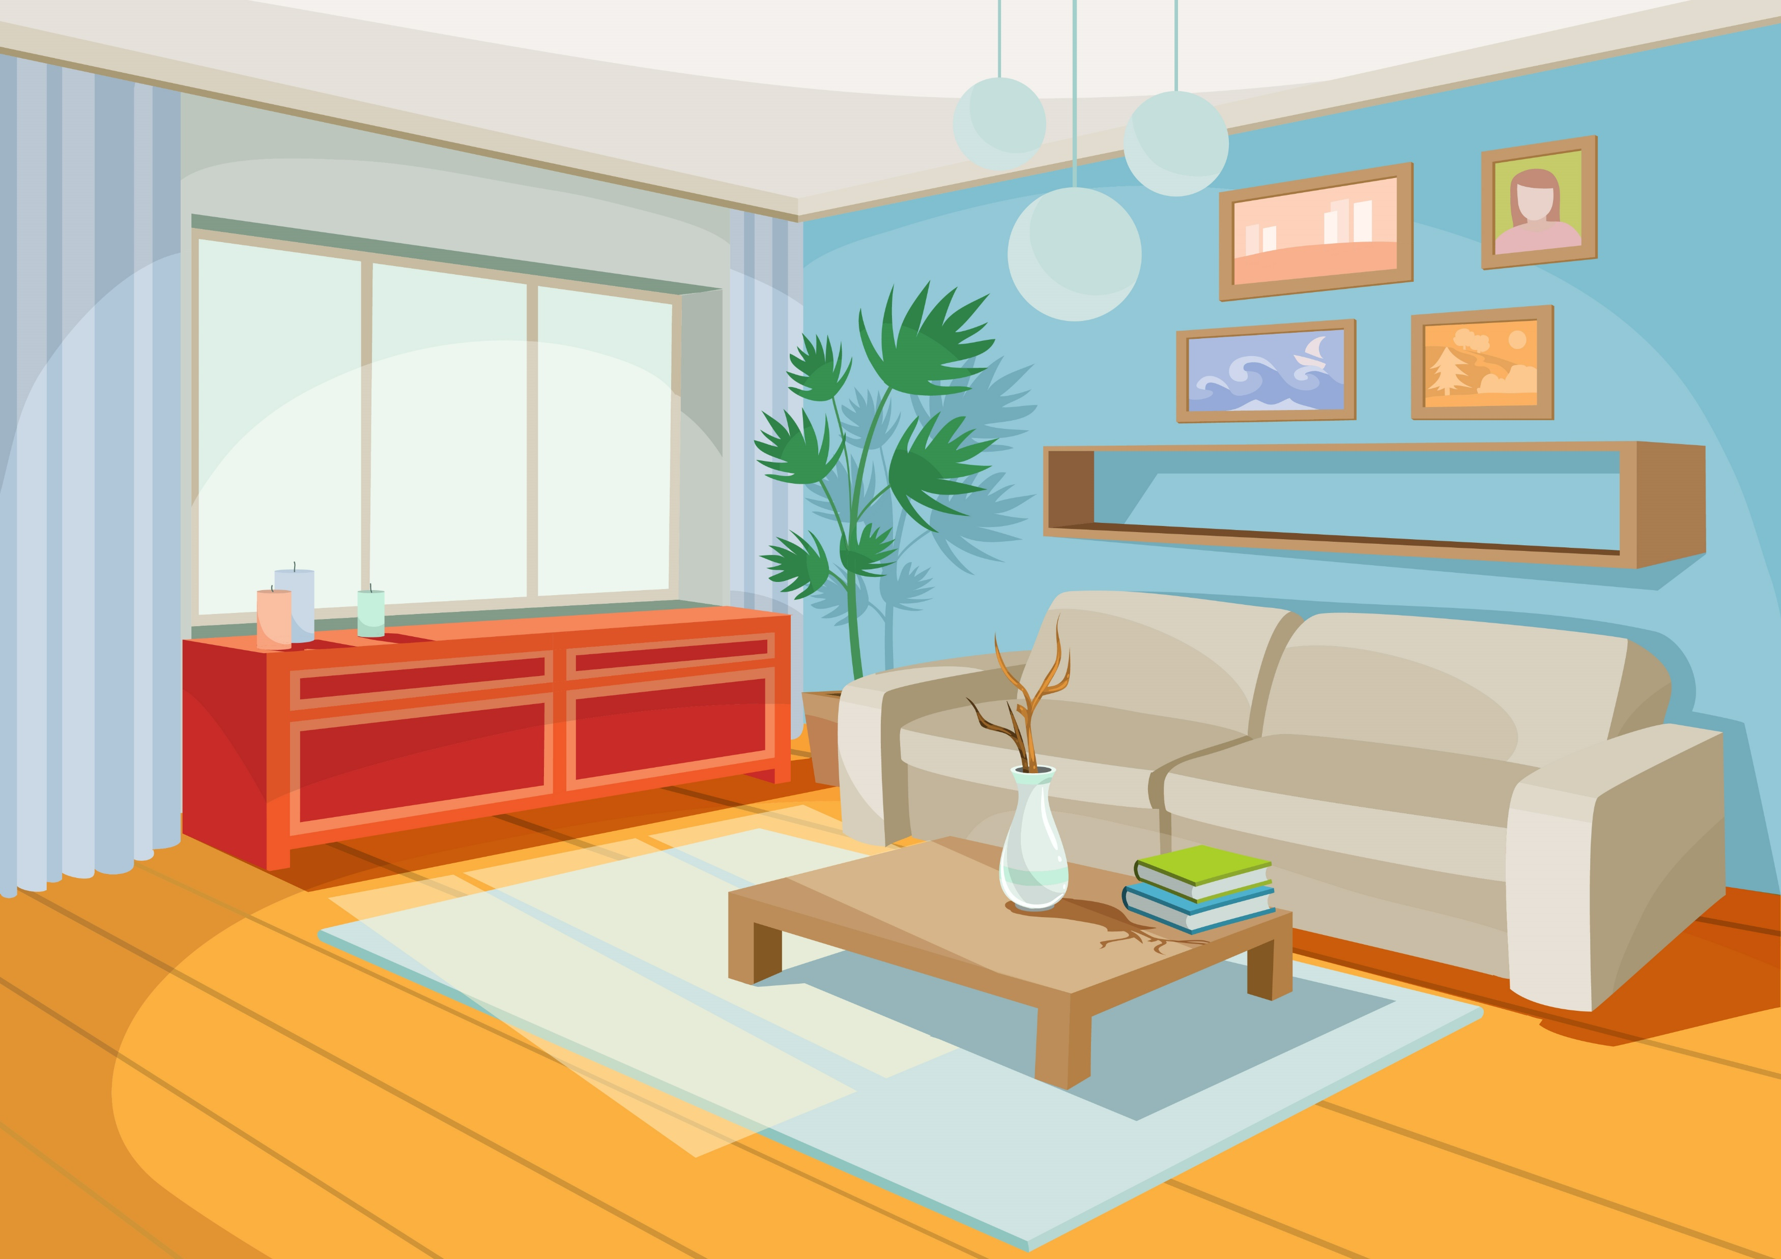
مَنْ هذِهِ البِنْت؟ هَلْ هِيَ بِنْتُكِ؟
نَعَمْ هِيَ بِنْتِي عالِية. تَلْعَبُ مَعَ اِبْنِي قاسِم وزَوْجِي إِبْراهِيم
الله يَحْفَظْهُمْ لَكِ
ما شاء الله!
غُرْفةُ الجُلُوس جَمِيلة جِدًّا
مَرْحَبًا فِي دارِي
تَنْظُرُ كَرِيمة إِلَى الأَرِيكة والزَرْبِيَّة والنَبْتة
ثُمَّ تَسْمَعُ كَرِيمة طِفْلة
بارَكَ اللهُ فِيكِ يا عَزِيزتِي

